Slide 1
ФЕДЕРАЛЬНАЯ НАЛОГОВАЯ СЛУЖБА
Наиболее распространенные льготы по имущественным налогам для физических лиц на 2025 год
19.01.2026

Slide 2
Налоговые льготы
ПОРЯДОК ПРЕДОСТАВЛЕНИЯ ЛЬГОТ
Льгота предоставляется на основании ЗАЯВЛЕНИЯ НАЛОГОПЛАТЕЛЬЩИКА, поданного в любой налоговый орган, либо на основании сведений, имеющихся в налоговом органе об отнесении налогоплательщика к льготной категории лиц.
Количество оснований для применения налоговых льгот в условиях одного законодательного документа (например НК РФ) не суммируются. Если льготы предусмотрены несколькими законодательными документами (например: НК РФ и Закон РБ «О транспортном налоге» или Решения местных органов власти по земельному налогу, налогу на имущество), то льготы на разные объекты могут применяться по разным законодательным документам, если иное не предусмотрено законодательными документами.
КАК ОФОРМИТЬ ЛЬГОТУ
Направить заявление в любой налоговый орган:
через «Личный кабинет налогоплательщика»;
почтовым сообщением в налоговый орган;
путем личного обращения в любой налоговый орган;
через МФЦ
К заявлению необходимо приложить документы, подтверждающие право на льготу
Заявление можно направить за любой налоговый период, в котором возникло право на льготу

Slide 3
Пенсионер, предпенсионер
Налог на имущество
Полностью освобождаются от уплаты налога на один -- объект каждого вида:
квартира или комната;
жилой дом;
гараж или машиноместо;
Имущество не должно использоваться в предпринимательской деятельности
Льгота предусмотрена пп.10 и пп.10.1 п.1 ст.407 НК РФ
Льгота на объекты незавершенного строительства не предусмотрена НК РФ
Земельный налог
Не платится налог за 6 соток в отношении одного земельного участка
(Кадастровая стоимость одного земельного участка уменьшается на величину кадастровой стоимости 600 квадратных метров площади земельного участка)
Льгота предусмотрена п.5 ст.391 НК РФ
Транспортный налог
Льгота НЕ предусмотрена НК РФ
Подтверждающие документы: справка с ПФР (в новых удостоверениях отсутствуют даты) или пенсионное удостоверение старого образца, с датой назначения пенсии

Slide 4
Ветеран труда
Транспортный налог
Льгота предоставляется за одно транспортное средство каждого типа:
мотоциклы, мотороллеры;
легковые автомобили с мощностью двигателя до 150 л/с включительно;
грузовые автомобили с мощностью двигателя до 250 л/с включительно, с даты выпуска которых прошло более 10 лет;
Другие самоходные транспортные средства, машины и механизмы на пневматическом и гусеничном ходу (зарегистрированные в Гостехнадзоре Республики Башкортостан), с даты выпуска которых прошло более 10 лет
Закон РБ «О транспортном налоге» №365-з от 27.11.2002 года
Подтверждающие документы: удостоверение ветерана труда
Налог на имущество
Льготы предусмотренные НК РФ и Решениями органов местного самоуправления не предусмотрены. Дополнительную информацию можно получить на официальном сайте ФНС России, сервис «Справочная информация о ставках и льготах по имущественным налогам», либо в налоговом органе по месту нахождения объекта налогообложения.

Slide 5
Ветеран труда
Земельный налог
Льгота предусмотрена Решениями советов местного самоуправления
г.Уфа
Решение Совета городского округа город Уфа Республики Башкортостан "О земельном налоге" № 2/6 от 17.11.2005 (ред. от 03.07.2020)
Не платится налог за 6 соток в отношении одного земельного участка, не используемого в предпринимательской деятельности: занимаемых домами индивидуальной жилой застройки; или предназначенных для ведения садоводства и огородничества. Налоговый вычет не предоставляется в случае, если налогоплательщик воспользовался налоговым вычетом согласно п.5 ст. 391 НК РФ (например: пенсионер, инвалид I, II группы). Налогоплательщики используют право на налоговую льготу в соответствии с порядком, установленным главой 31 НК РФ
Учалинский район
Решение Совета сельского поселения Ахуновский сельсовет муниципального района Учалинский район Республики Башкортостан "Об установлении земельного налога« №20 от 28.10.2019 (в редакции от 27.11.2024 №67)
Не платится налог в отношении одного земельного участка, не используемого в предпринимательской деятельности в следующих размерах дополнительно к п.5 ст.391 НК РФ:
- 6 соток - в отношении земельных участков, занимаемых домами индивидуальной жилой застройки, для ведения личного подсобного хозяйства;
- 4 сотки - в отношении земельных участков для ведения садоводства или огородничества
- 4 сотки - в отношении земельных участков, предназначенных для садоводства и огородничества
- 16 соток- в отношении земель для сельскохозяйственного назначения
Подтверждающие документы: удостоверение ветерана труда

Slide 6
Ветеран боевых действий
Налог на имущество
Полностью освобождаются от уплаты налога на один объект каждого вида:
квартира или комната;
жилой дом;
гараж или машиноместо;
Имущество не должно использоваться в предпринимательской деятельности
Льгота предусмотрена пп.4.п.1 ст.407 НК РФ
Земельный налог
Льгота предоставляется на 6 соток в отношении одного земельного участка пп.4 п.5 ст.391 НК РФ
Транспортный налог
Не платится налог за одно транспортное средство по выбору. Льгота не применяется к легковым автомобилям, сумма налога в отношении которых исчисляется с учетом повышающего коэффициента, а также водным (за исключением моторных лодок) и воздушным транспортным средствам.
Льгота предоставляется за одно транспортное средство каждого типа льгота предусмотрена Законом РБ «О транспортном налоге» №365-З от 27.11.2002 года (в ред. от 28.11.2025) ст.3:
мотоциклы, мотороллеры;
легковые автомобили с мощностью двигателя до 150 л/с включительно;
грузовые автомобили с мощностью двигателя до 250 л/с включительно, с даты выпуска которых прошло более 10 лет;
Другие самоходные транспортные средства, машины и механизмы на пневматическом и гусеничном ходу (зарегистрированные в Гостехнадзоре Республики Башкортостан), с даты выпуска которых прошло более 10 лет

Slide 7
Ветеран боевых действий
Земельный налог
Льготы предусмотрены Решениями советов местного самоуправления
Благоварский район (Балышлинский сельсовет)
Решение совета сельского поселения Балышлинский сельсовет муниципального района Благоварский район Республики Башкортостан "Об установлении земельного налога" №284 от 27.02.2023 (в редакции от 16.10.2024 № 68)
- Не платится налог за один земельный участок, который не используется в предпринимательской деятельности и не сдается в аренду
Учалинский район (Ахуновский сельсовет)
Решение Совета сельского поселения Ахуновский сельсовет муниципального района Учалинский район Республики Башкортостан "Об установлении земельного налога« №20 от 28.10.2019 (в редакции от 27.11.2024 №67)
Уменьшается налоговая база (на величену кадастровой стоимости) одного земельного участка, не используемого в предпринимательской деятельности в следующих размерах:
- 3 сотки + дополнительно 6 соток - в отношении земельных участков, занимаемых домами индивидуальной жилой застройки, для ведения личного подсобного хозяйства;
4 сотки - в отношении земельных участков, предназначенных для садоводства и огородничества
16 соток- в отношении земельных участок сельскохозяйственного назначения
Подтверждающие документы: удостоверение ветерана боевых действий

Slide 8
Родители в многодетных семьях
(трое и более несовершеннолетних детей (детей в возрасте до 23 лет, обучающихся по очной форме обучения))
Налог на имущество
Льготы предусмотренные НК РФ
Уменьшается на величину кадастровой стоимости:
5 квадратных метров общей площади квартиры, площади части квартиры, комнаты;
7 квадратных метров общей площади жилого дома, части жилого дома в расчете на каждого ребенка.
(Например: квартира площадью 60 кв.м. в собственности всех челнов семьи с 3 детьми по 1/5. Отец и мать не платят налог (у каждого вычет 21 кв.м., а в собственности по 12 кв.м.), детям рассчитывается налог) п.6.1 ст.403 НК РФ ( в ред. ФЗ №425 от 28.11.2025)
Земельный налог
Каждый из родителей не платит налог за 6 соток в отношении одного земельного участка п.10 ст. 391 НК РФ ( в ред. ФЗ №425-ФЗ от 28.11.2025)
Подтверждающие документы: свидетельство о рождении детей, удостоверение многодетной семьи, справка об очной форме обучения для детей старше 18 лет до 23 лет)
Для многодетных семей имеются льготы принятые решениями органов местного самоуправления. Дополнительную информацию можно получить на официальном сайте ФНС России, сервис «Справочная информация о ставках и льготах по имущественным налогам», либо в налоговом органе по месту нахождения объекта налогообложения.

Slide 9
Родители в многодетных семьях
(трое и более несовершеннолетних детей (детей в возрасте до 23 лет, обучающихся по очной форме обучения))
Транспортный налог
На 2025 год льгота НЕ предусмотрена
Льготы за налоговые периоды с 2018 по 2024 гг.
Один из родителей (усыновителей) либо опекун (попечитель) освобождается от уплаты налога в отношении одного легкового автомобиля с мощностью двигателя до 150 л.с. включительно и одного автобуса с мощностью двигателя до 125 л.с.
(Закон РБ «О транспортном налоге» №365-З от 27.11.2002 года (в ред. от 28.01.2018))
Дополнительные льготы за налоговые периоды с 2021 по 2023 гг.
Один из родителей (усыновителей) либо опекун (попечитель) уплачивают налог в размере 50 процентов соответствующих ставок налога в отношении одного легкового автомобиля с мощностью двигателя от 150 л.с. до 200 л.с. включительно.
(Закон РБ «О транспортном налоге» №365-З от 27.11.2002 года (в ред. от 05.05.2021))
Подтверждающие документы: свидетельство о рождении детей, удостоверение многодетной семьи, справка об очной форме обучения для детей старше 18 лет до 23 лет)

Slide 10
Многодетные семьи
(трое и более несовершеннолетних детей (детей в возрасте до 23 лет, обучающихся по очной форме обучения))
Налог на имущество
Льготы предусмотрены Решениями советов местного самоуправления
г.Уфа
Физические лица, имеющие трех и более несовершеннолетних детей - Решение Совета городского округа город Уфа Республики Башкортостан "О налоге на имущество физических лиц" №37/4 от 26.11.2014 (в редакции от 03.07.2020 № 63/2)
Льгота предоставляется на один объект налогообложения, находящегося в собственности налогоплательщика и не используемого им в предпринимательской деятельности, из следующих видов (по выбору налогоплательщика):
1) квартира, часть квартиры или комната;
2) жилой дом или часть жилого дома.
Кадастровая стоимость такого объекта не должна превышать 300 млн. рублей.
г.Белорецк
Решение Совета городского поселения город Белорецк муниципального района Белорецкий район Республики Башкортостан "Об установлении налога на имущество физических лиц №245 от 27.11.2024 года
Не платится налог за один объект налогообложения каждого вида: жилой дом, квартира или комната, гараж. В отношении имущества не используемого в предпринимательской деятельности
Подтверждающие документы: свидетельство о рождении детей, удостоверение многодетной семьи, справка о составе семьи, справка об очной форме обучения для детей старше 18 лет до 23 лет.

Slide 11
Многодетные семьи
(трое и более несовершеннолетних детей (детей в возрасте до 23 лет, обучающихся по очной форме обучения))
Земельный налог
Льготы предусмотрены Решениями советов местного самоуправления
г.Уфа
Решение Совета городского округа город Уфа Республики Башкортостан "О земельном налоге" № 2/6 от 17.11.2005 (ред. от 03.07.2020)
-Дети-сироты и дети, оставшиеся без попечения родителей, а также лица из числа указанных лиц в возрасте до 24 лет, обучающиеся по очной форме обучения в организациях, осуществляющих образовательную деятельность, имеющих лицензию на осуществление образовательной деятельности;
- Физические лица, имеющие трех и более несовершеннолетних детей.
Налоговый вычет не предоставляется в случае, если налогоплательщик воспользовался налоговым вычетом согласно п.5 ст. 391 НК РФ (например: дети инвалиды). Налогоплательщики используют право на налоговую льготу в соответствии с порядком, установленным главой 31 НК РФ. Родители пользуются налоговой льготой предусмотренной НК РФ.
Уфимский район (Зубовский сельсовет)
Решение совета сельского поселения Зубовский сельсовет муниципального района Уфимский район Республики Башкортостан "Об установлении земельного налога" №387 (в редакции от 20.11.2023 №33)
Льгота предоставляется в размере 50% налога на землю за один земельный участок каждого вида, вне зависимости от количества оснований для применения налоговых льгот и не используемого в предпринимательской деятельности, по выбору налогоплательщика
Подтверждающие документы: свидетельство о рождении детей, удостоверение многодетной семьи, справка об очной форме обучения для детей старше 18 лет

Slide 12
Многодетные семьи
(трое и более несовершеннолетних детей (детей в возрасте до 23 лет, обучающихся по очной форме обучения))
Земельный налог
Льготы предусмотрены Решениями советов местного самоуправления
Благоварский район -Решение совета сельского поселения Балышлинский сельсовет "Об установлении земельного налога" № 284 (в редакции от 16.10.2024 № 68)- Один из родителей не платит налог за один земельный участок, который не используется в предпринимательской деятельности и не сдается в аренду (В Троицком с/с – льгота предоставляется всем членам многодетной семьи)
Буздякский район - Решение совета сельского поселения Арслановский "Об установлении земельного налога" №94 от 18.11.2021 (в редакции от 20.11.2024 № 58)- Не платится налог за один земельный участок по выбору, предоставляемого для ведения личного подсобного хозяйства (приусадебный земельный участок), для индивидуального жилищного строительства, блокированная жилая застройка. Льгота не распространяется на земельные участки (часть, доли земельных участков), сдаваемые в аренду.
Учалинский район- Решение Совета сельского поселения Амангильдинский сельсовет муниципального района Учалинский район Республики Башкортостан "Об установлении земельного налога" № 23 от 05.11.2019 (в редакции от 29.11.2024 №91)Родители не платят налог за величину 300 квадратных метров площади одного земельного участка, занимаемого домами индивидуальной жилой застройки, для ведения личного подсобного хозяйства, не используемого в предпринимательской деятельности
Подтверждающие документы: свидетельство о рождении детей, удостоверение многодетной семьи, справка об очной форме обучения для детей старше 18 лет

Slide 13
Инвалиды
Налог на имущество
Инвалиды 1и 2 группы, инвалиды с детства, дети-инвалиды полностью освобождаются от уплаты налога на один объект каждого вида:
квартира или комната;
жилой дом;
гараж или машиноместо;
Имущество не должно использоваться в предпринимательской деятельности
(инвалиды 3 группы могут оформить льготу как пенсионеры)
Льгота предусмотрена НК РФ ст. 407
Земельный налог
Инвалиды 1и 2 группы, инвалиды с детства, дети-инвалиды не платят налог за 6 соток в отношении одного земельного участка (инвалиды 3 группы могут оформить льготу как пенсионеры)
Льгота предусмотрена НК РФ ст.395
Транспортный налог
Для инвалидов всех категорий льгота предоставляется за одно транспортное средство каждого типа:
мотоциклы, мотороллеры;
легковые автомобили с мощностью двигателя до 150 л/с включительно;
грузовые автомобили с мощностью двигателя до 250 л/с включительно, с даты выпуска которых прошло более 10 лет;
Другие самоходные транспортные средства, машины и механизмы на пневматическом и гусеничном ходу (зарегистрированные в Гостехнадзоре Республики Башкортостан), с даты выпуска которых прошло более 10 лет
Льгота предусмотрена Законом РБ «О транспортном налоге»№365-з ст.3
Подтверждающие документы: справка об инвалидности

Slide 14
Инвалиды
Земельный налог
Уменьшение налоговой базы п.5 ст.391 НК РФ. Льготы предусмотрены Решениями советов местного самоуправления
ЗАТО г. Межгорье
Инвалиды боевых действий
в отношении земельных участков, используемых для размещения домов индивидуальной жилой застройки, гаражей, домов многоэтажной жилой застройки; в отношении земельных участков, находящихся в составе дачных, садоводческих и огороднических объединений, не используемых в предпринимательской деятельности. Льгота предоставляется в отношении одного объекта налогообложения каждого вида разрешенного использования по выбору налогоплательщика вне зависимости от количества оснований для применения налоговых льгот.
Решение Совета депутатов ЗАТО Межгорье "Об установлении земельного налога" №16-6 от 21.11.2005 (в редакции от 22.10.2024 №12-9)
Г.Учалы и Учалинский район
Инвалиды 1и 2 группы, инвалиды с детства, дети-инвалиды, инвалиды боевых действий
Не платится налог в отношении одного земельного участка, не используемого в предпринимательской деятельности в следующих размерах:
- На величину кадастровой стоимости 300 квадратных метров площади земельного участка - в отношении земельных участков, занимаемых домами индивидуальной жилой застройки, для ведения личного подсобного хозяйства;
- На величину кадастровой стоимости 200 квадратных метров - в отношении земельных участков занимаемых гаражами;
- На величину кадастровой стоимости 200 квадратных метров - в отношении земельных участков, предназначенных для садоводства и огородничества. Решение г. Учалы №243 от 28.11.2019( в ред.от 19.11.2024 №23)

Slide 15
Родители детей-инвалидов
Транспортный налог
На 2025 год льгота НЕ предусмотрена
Льготы за налоговые периоды с 2018 по 2024 гг.
Один из родителей (усыновителей) либо опекун (попечитель) освобождается от уплаты налога в отношении одного легкового автомобиля с мощностью двигателя до 150 л.с. включительно
(Закон РБ «О транспортном налоге» №365-З от 27.11.2002 года (в ред. от 28.01.2018))
Подтверждающие документы: свидетельство о рождении ребенка, справка об инвалидности

Slide 16
Родители детей-инвалидов
Налог на имущество
Льготы предусмотрены Решениями советов местного самоуправления
г.Уфа
Не платиться налог за один объект налогообложения, находящегося в собственности налогоплательщика и не используемого им в предпринимательской деятельности, из следующих видов (по выбору налогоплательщика):
1) квартира, часть квартиры или комната;
2) жилой дом или часть жилого дома.
Кадастровая стоимость такого объекта не должна превышать 300 млн. рублей. Решение Совета городского округа город Уфа Республики Башкортостан "О налоге на имущество физических лиц №№37/4 от 26.11.2014
(в редакции от 03.07.2020 № 63/2)
Уфимский район (Зубовский сельсовет)
Не платится налог за один объект налогообложения каждого вида: жилой дом, квартира или комната, гараж, не используемого в предпринимательской деятельности и не включенного в Перечень, определяемый в соответствии с пунктом 7 статьи 378.2 НК РФ. Решение Совета сельского поселения Зубовский сельсовет муниципального района Уфимский район Республики Башкортостан "Об установлении налога на имущество физических лиц" №386 от 03.04.2019 (в редакции от 22.06.2020 №116)
Дополнительную информацию можно получить на официальном сайте ФНС России, сервис «Справочная информация о ставках и льготах по имущественным налогам», либо в налоговом органе по месту нахождения объекта налогообложения.

Slide 17
Родители детей-инвалидов
Земельный налог
Льготы предусмотрены Решениями советов местного самоуправления
г.Уфа
Уменьшение налоговой базы (налоговый вычет) производится в отношении одного земельного участка, не используемого в предпринимательской деятельности, по выбору налогоплательщика, из земельных участков: занимаемых домами индивидуальной жилой застройки; занимаемых гаражами; предназначенных для ведения садоводства и огородничества. Налоговый вычет не предоставляется в случае, если налогоплательщик воспользовался налоговым вычетом согласно п.5 ст. 391 НК РФ. Налогоплательщики используют право на налоговую льготу в соответствии с порядком, установленным главой 31 НК РФ. Решение г Уфа, №2/б от 17.11.2005 (ред. от 03.07.2020)
Уфимский район (Зубовский сельсовет)
в отношении одного земельного участка, не используемого в предпринимательской деятельности и не сдаваемого в аренду, по выбору налогоплательщика. Решение совета сельского поселения Зубовский сельсовет муниципального района Уфимский район Республики Башкортостан "Об установлении земельного налога« №387 от 03.04.2019 (в редакции от 20.11.2023 №33)
Дополнительную информацию можно получить на официальном сайте ФНС России, сервис «Справочная информация о ставках и льготах по имущественным налогам», либо в налоговом органе по месту нахождения объекта налогообложения.
Подтверждающие документы: свидетельство о рождении ребенка, справка об инвалидности

Slide 18
Участники СВО
(льгота предоставляется на весь год, в котором проходила служба, в независимости от количества участия дней в году)
Транспортный налог
Не платится налог за одно транспортное средство по выбору. Льгота не применяется к легковым автомобилям, сумма налога в отношении которых исчисляется с учетом повышающего коэффициента (п.2ст 362 НК РФ), а также водным (за исключением моторных лодок) и воздушным транспортным средствам(п.2.3.ст.361.1 НК РФ).
Льгота предусмотрена НК РФ
Согласно пункту 2.3 статьи 361.1 НК РФ, налоговая льгота в виде освобождения от налогообложения предоставляется в отношении одного транспортного средства по выбору налогоплательщика вне зависимости от количества оснований для применения налоговых льгот. При непредставлении налогоплательщиком, имеющим право на налоговую льготу, уведомления о выбранном объекте налогообложения налоговая льгота предоставляется в отношении одного объекта налогообложения каждого вида с максимальной исчисленной суммой налога (пункт 2.2 статьи 361.1, пункт 7 статьи 407 НК РФ).
Льгота предусмотрена НК РФ и Законом РБ «О транспортном налоге» №365-з
Согласно части 26 статьи 25 Федерального закона от 28.11.2025 № 425- ФЗ действие положений подпунктов 1 и 2 пункта 2.1, пунктов 2.2 и 2.3 статьи 361.1 НК РФ распространяется на правоотношения, связанные с исчислением транспортного налога за налоговые периоды 2022 - 2025 годов. С учетом изложенного перерасчет налога в связи с предоставлением налоговой льготы проводится налоговым органом в соответствии с пунктом 8 статьи 362 НК РФ начиная с налогового периода, в котором у налогоплательщика возникло право на налоговую льготу, но не ранее налогового периода 2022 года.
Подтверждающие документы: Подтверждающие документы: справка о прохождении службы (с периодами службы!) или контракт

Slide 19
Транспортный налог в Республике Башкортостан продолжение
На территории Республики Башкортостан дополнительно для участников СВО или членов их семей (для граждан, находящихся в зарегистрированном браке, - супруг (супруга); для не находящихся в браке, - отец или мать) законом Республики Башкортостан от 27.11.2002 № 365-з «О транспортном налоге» за налоговые периоды 2022-2025 годы предусмотрена льгота по транспортному налогу по мотоциклам, мотороллерам, легковым и грузовым автомобилям, по другим самоходным транспортным средствам, машинам и механизмам на пневматическом и гусеничном ходу (за одно транспортное средство каждого типа).
В соответствии с Законом РБ № 365-з для предоставления льготы родителям участника СВО необходимо выполнение одновременно двух условий:
- участник СВО не должен пользоваться льготой по транспортному налогу на основании абз. 17-19, 21 п. 2 ст. 3 Закона РБ № 365-з;
- участник СВО не должен состоять в зарегистрированном браке.
По вопросу предоставления льготы членам семьи погибших участников СВО (супруг (супруга), несовершеннолетние дети, дети старше 18 лет, ставшие инвалидами до достижения ими возраста 18 лет, дети в возрасте до 23 лет, обучающиеся в образовательных организациях по очной форме обучения, лица, находящиеся на иждивении). В соответствии с НК РФ к указанной категории относятся:
члены семей военнослужащих, потерявших кормильца в соответствии с пп. 9 п. 1 ст. 407 НК РФ;
члены семей погибших и умерших добровольцев, лиц, заключивших контракт или состоящих в иных правоотношениях с организациями, содействующими выполнению задач, возложенных на Вооруженные Силы РФ,в соответствии с пп. 9.1, 9.5 п. 1 ст. 407 НК РФ.
При этом льгота предоставляется только если смерть наступила в период участия в СВО (при выполнении задач в период ее проведения) или в течение года со дня увольнения, прекращения соответствующих правоотношений из-за увечья, ранения, травмы, контузии или заболевания, полученных на СВО (при выполнении задач в период ее проведения). Льготы членам семьи погибших участников СВО по транспортному, земельному налогам и налогу и на имущество физических лиц распространяются на периоды с 2022 года (ч. 26 ст. 25 Закона № 425-ФЗ).

Slide 20
Участники СВО
(льгота предоставляется на весь год, в котором проходила служба, в независимости от количества участия дней в году)
Налог на имущество
Земельный налог
Полностью освобождаются от уплаты налога на один объект каждого вида:
квартира или комната;
жилой дом;
гараж или машино-место;
в отношении специально оборудованных помещений, сооружений, используемых ими исключительно в качестве творческих мастерских, ателье, студий…(пп.14 п.1 ст.407 НК РФ)
Хозяйственные строения или сооружения площадь каждого из которых не превышает 50 квадратных метров… (пп.15 п.1 ст.407 НК РФ)
Имущество не должно использоваться в предпринимательской деятельности
Согласно пункту 5 статьи 391 НК РФ, налоговая база по земельному налогу для ветеранов и инвалидов боевых действий, участников СВО и членов их семей уменьшается на величину кадастровой стоимости 600 квадратных метров площади земельного участка, находящегося в собственности, постоянном (бессрочном) пользовании или пожизненном наследуемом владении указанных налогоплательщиков.
Уменьшение налоговой базы (налоговый вычет) производится в отношении одного земельного участка по выбору налогоплательщика (пункт 6.1 статьи 391 НК РФ).
Льгота предусмотрена п.4.ст.407 НК РФ.
Дополнительных льгот установленных НПА ОМСУ не установлено
Льгота предусмотрена п.5 ст.391НК РФ. Дополнительных льгот установленных НПА ОМСУ не установлено, за исключением Учалинского района
Подтверждающие документы: Подтверждающие документы: справка о прохождении службы (с периодами службы!) или контракт

Slide 21
Члены семей участников СВО (погибших участников СВО) (супруг (супруга), несовершеннолетние дети, дети старше 18 лет, ставшие инвалидами до достижения ими возраста 18 лет, дети в возрасте до 23 лет, обучающиеся в образовательных организациях по очной форме обучения, лица, находящиеся на иждивении)
Транспортный налог
Земельный налог
Налоговая льгота в виде освобождения от налогообложения предоставляется в отношении одного транспортного средства по выбору налогоплательщика вне зависимости от количества оснований для применения налоговых льгот (пункт 2.3 статьи 361.1 НК РФ)
На территории Республики Башкортостан дополнительно для участников СВО или членов их семей (для граждан, находящихся в зарегистрированном браке, - супруг (супруга); для не находящихся в браке, - отец или мать) законом Республики Башкортостан от 27.11.2002 № 365-з «О транспортном налоге» за налоговые периоды 2022- 2025 годы предусмотрена льгота по транспортному налогу по мотоциклам, мотороллерам, легковым и грузовым автомобилям, по другим самоходным транспортным средствам, машинам и механизмам на пневматическом и гусеничном ходу (за одно транспортное средство каждого типа)
Согласно пункту 5 статьи 391 НК РФ, налоговая база по земельному налогу для ветеранов и инвалидов боевых действий, участников СВО и членов их семей уменьшается на величину кадастровой стоимости 600 квадратных метров площади земельного участка, находящегося в собственности, постоянном (бессрочном) пользовании или пожизненном наследуемом владении указанных налогоплательщиков.
Уменьшение налоговой базы (налоговый вычет) производится в отношении одного земельного участка по выбору налогоплательщика (пункт 6.1 статьи 391 НК РФ).
Подтверждающие документы: справка о прохождении службы (с периодами службы!) или контракт, супругам дополнительно свидетельство о браке, детям дополнительно свидетельство о рождении, справка об инвалидности, справка об очной форме обучения для детей старше 18 лет, удостоверение о членах семьи военнослужащего потерявшего кормильца

Slide 22
Члены семей участников СВО (погибших участников СВО) (супруг (супруга), несовершеннолетние дети, дети старше 18 лет, ставшие инвалидами до достижения ими возраста 18 лет, дети в возрасте до 23 лет, обучающиеся в образовательных организациях по очной форме обучения, лица, находящиеся на иждивении)
Налог на имущество
а) в размере подлежащей уплате суммы налога на имущество физических лиц в отношении объекта налогообложения, находящегося в собственности налогоплательщика и не используемого налогоплательщиком в предпринимательской деятельности (пункт 2 статьи 407 НК РФ);
б) в отношении одного объекта налогообложения каждого вида вне зависимости от количества оснований для применения налоговых льгот (пункт 15 3 статьи 407 НК РФ).
При этом налоговая льгота предоставляется в отношении следующих видов объектов налогообложения (пункт 4 статьи 407 НК РФ):
- квартира, часть квартиры или комната;
- жилой дом или часть жилого дома;
- помещение или сооружение, указанные в подпункте 14 пункта 1 статьи 407 НК РФ;
- хозяйственное строение или сооружение, указанные в подпункте 15 пункта 1 статьи 407 НК РФ;
- гараж или машино-место.
Налоговая льгота не предоставляется в отношении объектов налогообложения, указанных: - в подпункте 2 пункта 2 статьи 406 НК РФ (т.е. в отношении торговоофисных объектов, включенных в перечень, определяемый в соответствии с пунктом 7 статьи 378.2 НК РФ; в отношении объектов, предусмотренных абзацем вторым пункта 10 статьи 378.2 НК РФ), за исключением гаражей и машино-мест, расположенных в таких объектах налогообложения;
- в подпункте 2.1 пункта 2 статьи 406 НК РФ (т.е. в отношении объектов налогообложения, кадастровая стоимость каждого из которых превышает 300 миллионов рублей, за исключением объектов незавершенного строительства, проектируемым назначением которых является многоквартирный дом) (пункт 5 статьи 407 НК РФ).
Подтверждающие документы: справка о прохождении службы (с периодами службы!) или контракт, супругам дополнительно свидетельство о браке, детям дополнительно свидетельство о рождении, справка об инвалидности, справка об очной форме обучения для детей старше 18 лет, удостоверение о членах семьи военнослужащего потерявшего кормильца

Slide 23
Члены семей участников СВО
Транспортный налог
льгота предусмотрена НК РФ и Законом РБ «О транспортном налоге»
Льгота предоставляется:
супруге (супругу) участника СВО, для граждан находящихся в браке, заключенном в органах ЗАГС;
- отцу или матери, участника СВО, при условии, что сам участник СВО не находится в браке.
Льгота не предоставляется членам семьи, если право на льготу, предусмотренную Законом Республики Башкортостан «О транспортном налоге» для участников СВО, использовано самим участником СВО.
Пример: В налоговый орган в 2025 году поступило заявление о предоставлении льготы по транспортному налогу от матери участника СВО, погибшего в 2023 году. К заявлению приложена копия удостоверения члена семей военнослужащих, потерявших кормильца, дата выдачи – 19.03.2024. Решение налогового органа: Льгота по транспортному налогу предоставлена за налоговые периоды 2022-2023 годы (период участия сына в СВО). За налоговый период 2024 год в льготе отказано – в соответствии с положениями Закона № 365-з. Позиция налогоплательщика: Отказ в предоставлении льготы за 2024 год считается неправомерным.
ИТОГ: норма о льготе действует в рамках одного налогового периода (с 1 января по 31 декабря);
право на льготу определяется статусом физического лица, актуального в каждом конкретном году. ВАЖНО!!! Письмо Министерства Финансов Республики Башкортостан №16-45-04/2-115 от 30.12.2025:
Подтверждающие документы: Подтверждающие документы: справка о прохождении службы (с периодами службы!) или контракт, супругам дополнительно свидетельство о браке, родителям дополнительно свидетельство о рождении участника СВО

Slide 24
Категория граждан отнесенных к участникам СВО для предоставления льгот по НК РФ (стр.16)
Лица, принимающие (принимавшие) участие в СВО:
- лица, проходящие службу в войсках национальной гвардии Российской Федерации и имеющие специальные звания полиции, сотрудники органов внутренних дел Российской Федерации;
- Военнослужащие, а также граждане, заключившие контракт о пребывании в добровольческом формировании с организациями, содействующими выполнению задач, возложенных на Вооруженные Силы Российской Федерации;
Лица, выполняющие (выполнявшие) возложенные на них задачи на территориях Украины, Донецкой Народной Республики, Луганской Народной Республики, Запорожской области и Херсонской области в период проведения СВО:
- сотрудники Следственного комитета РФ, федеральной противопожарной службы Государственной противопожарной службы, уголовно-исполнительной системы РФ, органов принудительного исполнения РФ;
- сотрудники органов внутренних дел РФ;
- прокурорские работники;
- военнослужащие спасательных воинских формирований федерального органа исполнительной власти, уполномоченного на решение задач в области гражданской обороны;
Военнослужащие органов федеральной службы безопасности, войск национальной гвардии Российской Федерации, лица, проходящие службу в войсках национальной гвардии Российской Федерации и имеющие специальные звания полиции, сотрудники органов внутренних дел Российской Федерации, выполняющие (выполнявшие) задачи по оказанию содействия органам федеральной службы безопасности на участках, примыкающих к районам проведения специальной военной операции

Slide 25
Наиболее распространённые ошибки при направлении заявления на льготы, по которым отказывают в предоставлении льготы
К заявлению приложен не полный пакет подтверждающих документов
Например: в многодетной семье есть ребенок до 23 лет, обучающийся по очной форме обучения. Родители заявляя на льготу по налогу на имущество и земельному налогу к подтверждающим документам не приложили справку об очной форме обучения. В предоставлении льготы отказали.
Необходимо прикладывать полный пакет подтверждающих документов.
В подтверждающих документах не указан период действия льготы
Например: участник СВО к заявлению приложил справку подтверждающую, что он находится на СВО, сформированную на портале Госуслуг. В справке нет сведений о начале службы, поэтому льгота предоставляется только на текущий год. В данной ситуации необходимо дополнительно приложить контракт или справку из военной части, где он проходит (проходил) службу, с указанным периодом прохождения службы (допускается военный билет с датой заключенного контракта об участии в СВО).
Заявление подано на другое лицо
Например: ребенок-инвалид по Налоговому кодексу имеет льготы по налогу на имущество и вычет по земельному налогу. Родители заявляют льготу на себя. В данном случае родителям отказывают в представлении льготы. Заявление необходимо заполнять на ребенка, если он является собственником имущества.

Slide 26
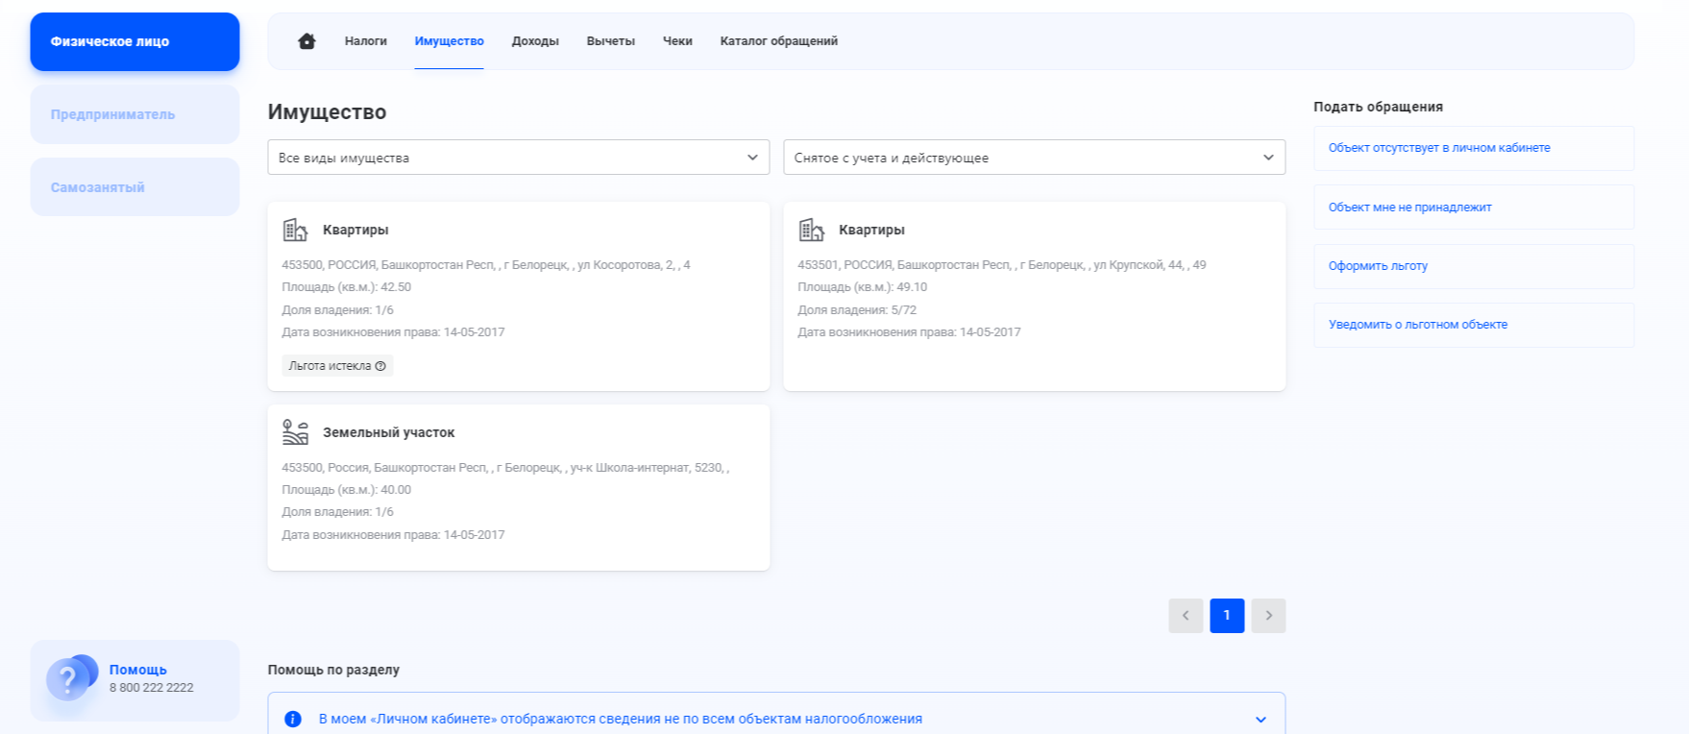
Как направить заявление на льготы через Интернет-сервис «Личный кабинет налогоплательщика для физических лиц»
Личный кабинет налогоплательщика раздел «Имущество» вкладка «Оформить льготу»

Slide 27
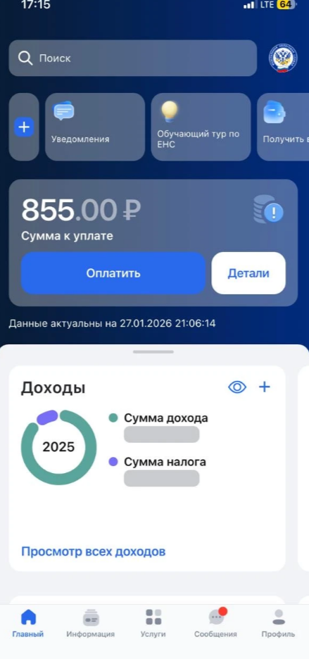
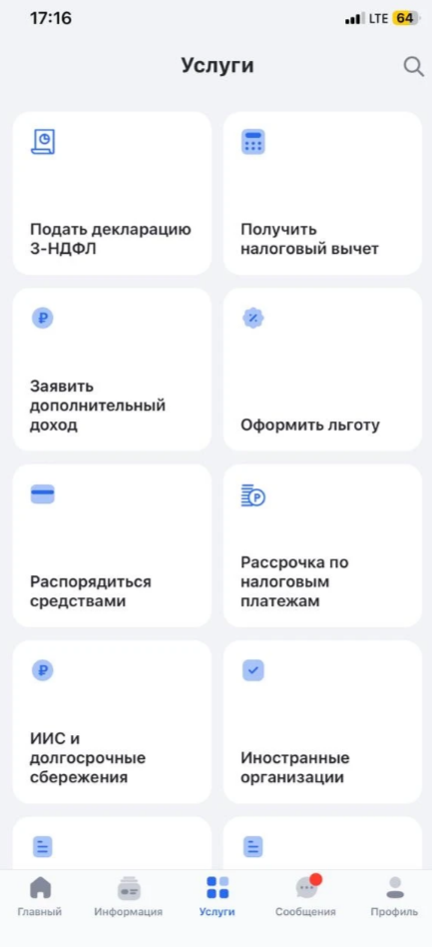
Как направить заявление на льготы через мобильное приложение «Налоги ФЛ»
приложение «Налоги ФЛ» раздел «Услуги» вкладка «Оформить льготу»

Slide 28
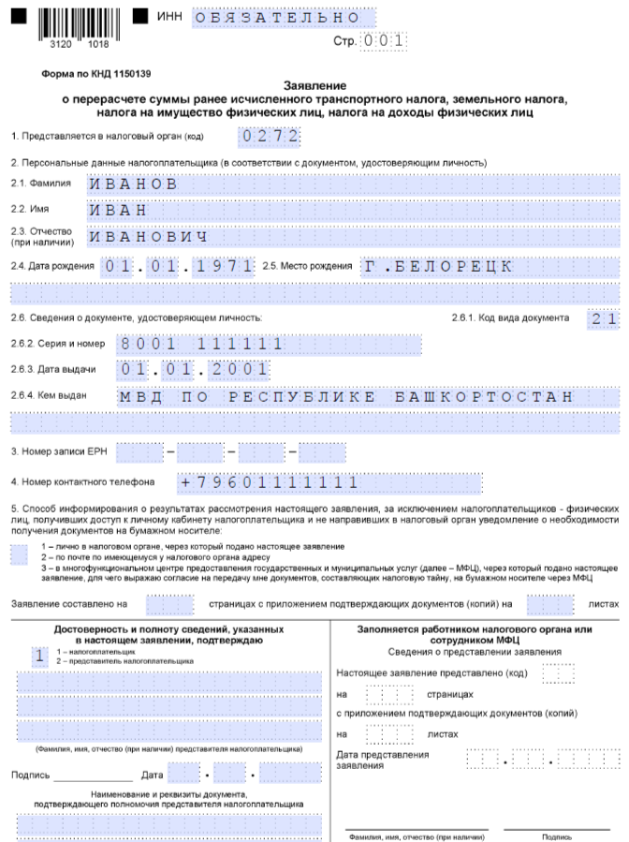
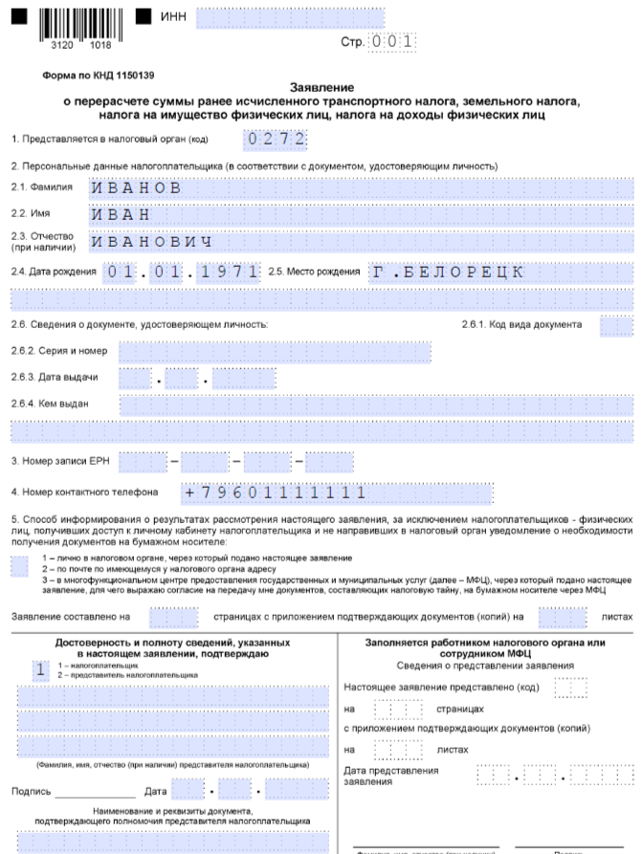
Образец заявления о перерасчете суммы ранее исчисленного транспортного налога, земельного налога, налога на имущество физических лиц, налога на доходы физических лиц
Образец
Ошибки при заполнении

Slide 29
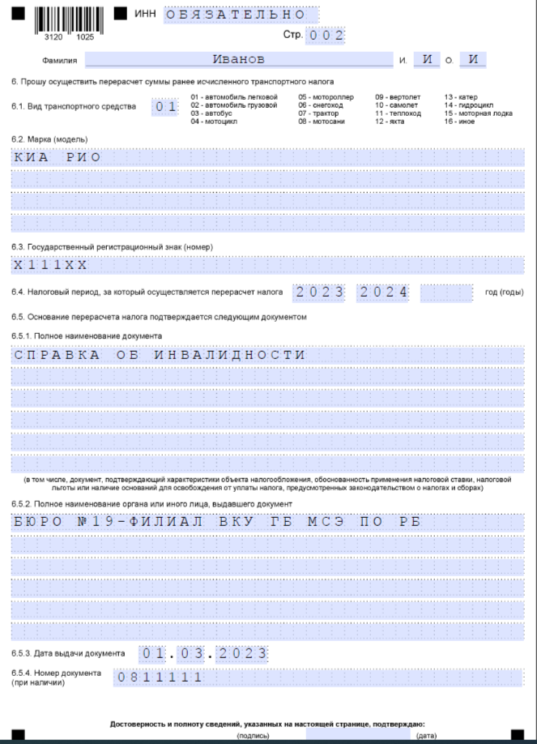
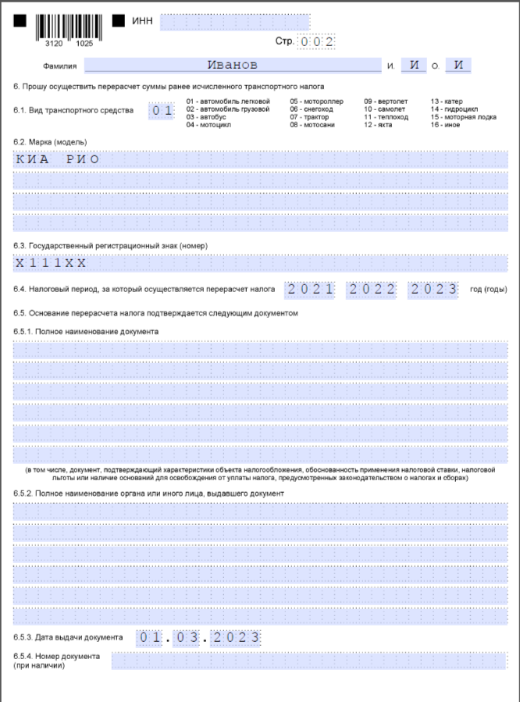
Образец заявления о перерасчете суммы ранее исчисленного транспортного налога, земельного налога, налога на имущество физических лиц, налога на доходы физических лиц
Образец
Ошибки при заполнении

Slide 30
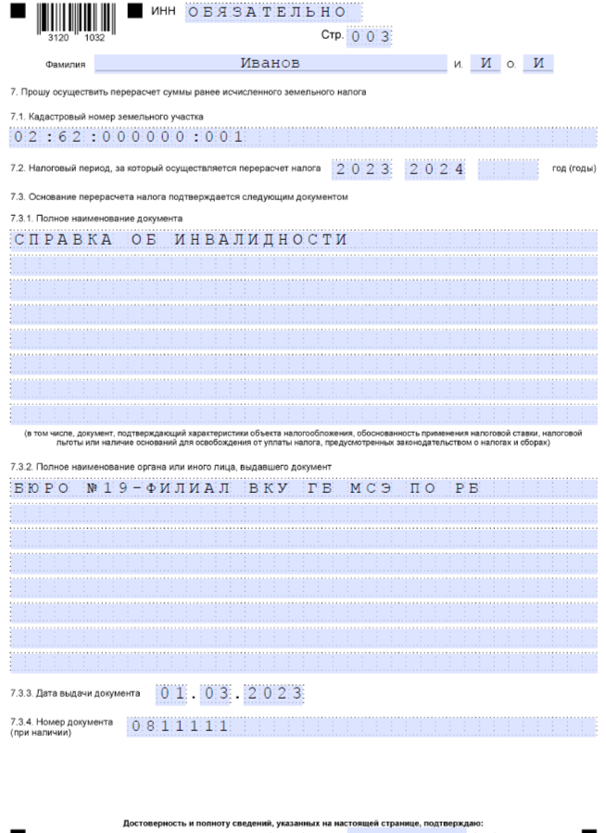
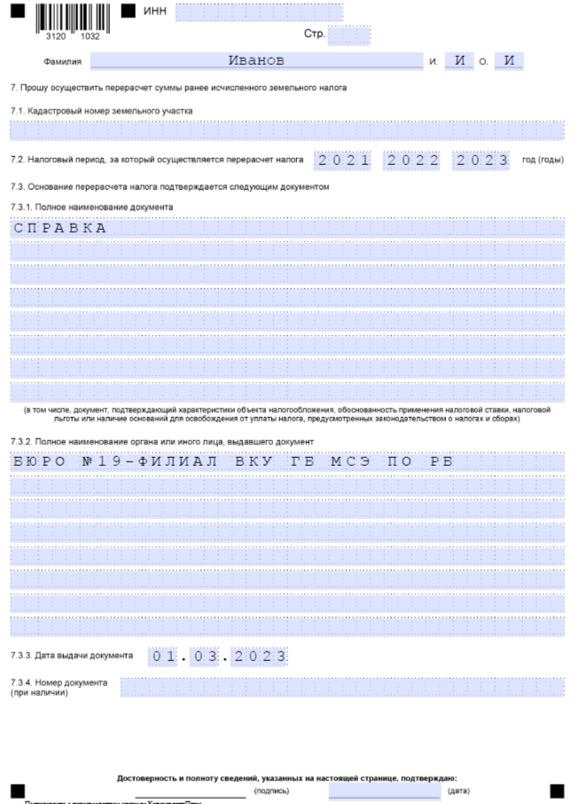
Образец заявления о перерасчете суммы ранее исчисленного транспортного налога, земельного налога, налога на имущество физических лиц, налога на доходы физических лиц
Образец
Ошибки при заполнении

Slide 31
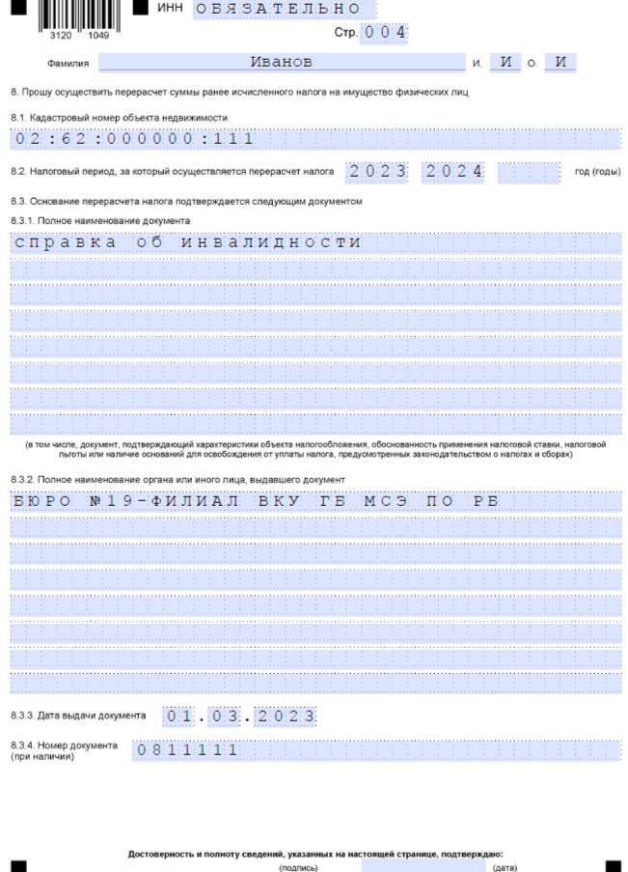
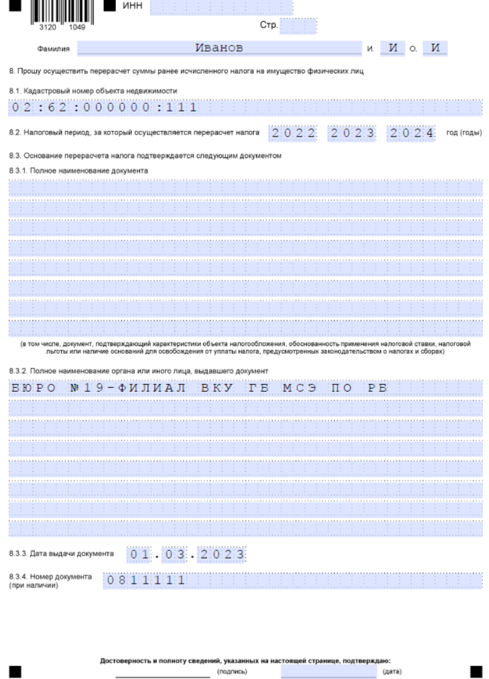
Образец заявления о перерасчете суммы ранее исчисленного транспортного налога, земельного налога, налога на имущество физических лиц, налога на доходы физических лиц
Образец
Ошибки при заполнении

Slide 32
Образец заявления о перерасчете суммы ранее исчисленного транспортного налога, земельного налога, налога на имущество физических лиц, налога на доходы физических лиц
Образец
Ошибки при заполнении

Slide 33
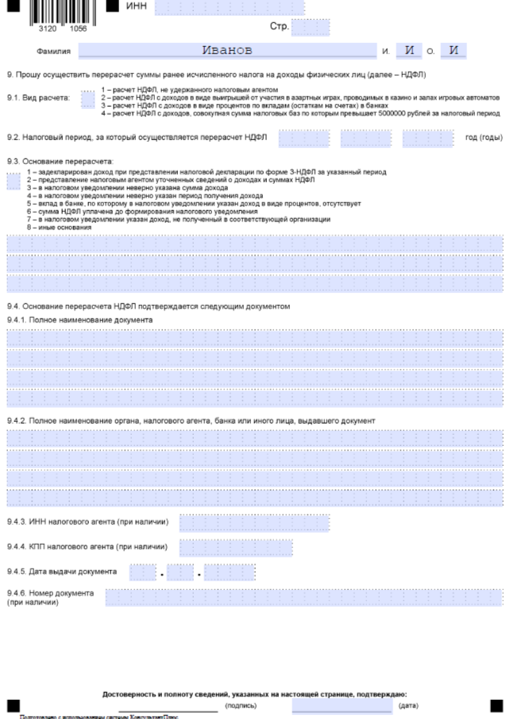
Образец заявления о перерасчете суммы ранее исчисленного транспортного налога, земельного налога, налога на имущество физических лиц, налога на доходы физических лиц
Образец
Ошибки при заполнении
В Заявление заполняются только те листы, по которым делается перерасчет налога (предоставляется льгота).
Лист НДФЛ (даже пустой) к заявлению не прикладывать.
Перерасчет налога по данному заявлению можно оформить только начиная с 2022 года.
Периоды (год) указываются без дефисов и не ранее даты действия удостоверения подтверждающего льготу.

